Slide 1
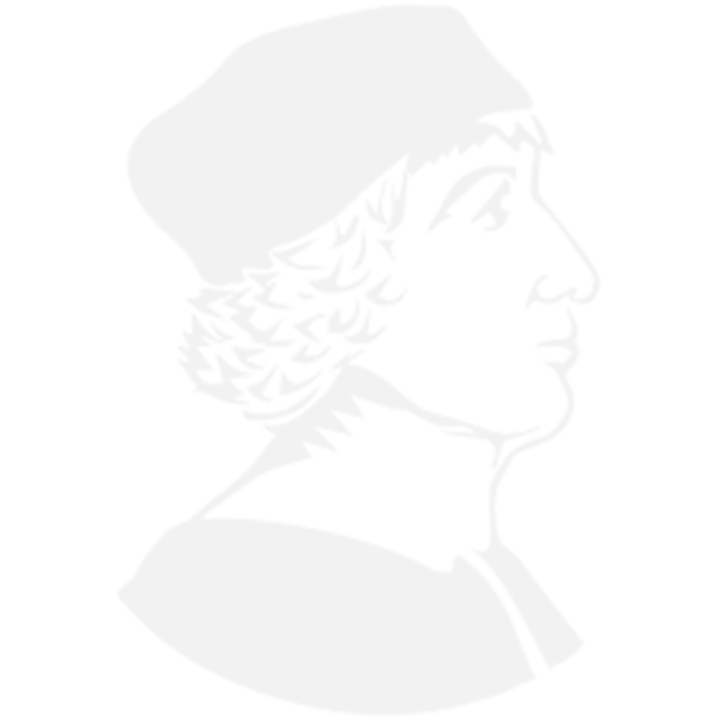
INSTITUTO NEBRIJA
Reconocimiento de imágenes mediante aprendizaje profundo
Autor: Martín Vilasánchez Freijomil
Tutor: Rubén González Martín

Slide 2
Índice
Introducción
Objetivos
Enfoque y método seguido
Marco teórico
Resultados
Conclusiones

Slide 3
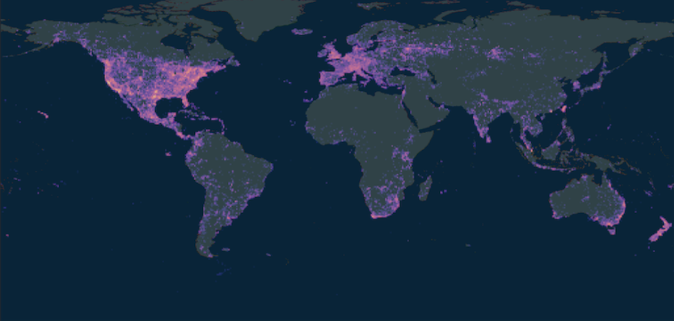
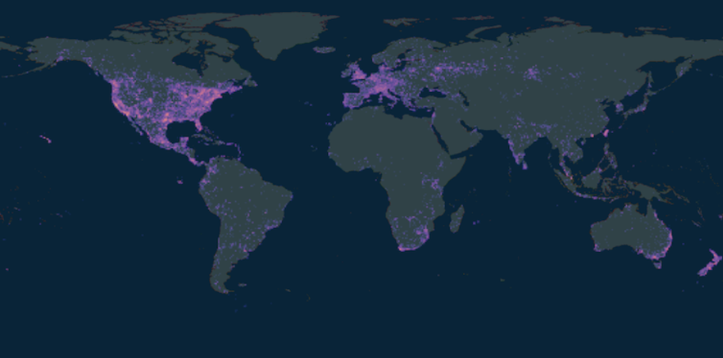
Introducción
Exploraremos el reconocimiento automático de imágenes, cuya finalidad es construir un clasificador que sea capaz de distinguir entre diez mil clases de seres vivos.
Conjunto de entrenamiento
Haremos uso de redes neuronales convolucionales (CNN) para la construcción de nuestro modelo.
El conjunto de datos que utilizaremos para entrenar y validar nuestro modelo ha sido descargado de “iNat Challenge 2021 - FGVC8”.
Conjunto de validación

Slide 4


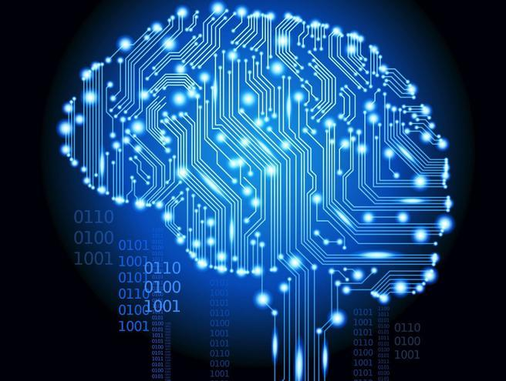
Implementar un clasificador de imágenes, capaz de reconocer y clasificar imágenes de seres vivos: animales, hongos y plantas.
Desarrollar un clasificador basado en redes neuronales convolucionales.
Objetivos
1
Comprender el funcionamiento de diferentes modelos de redes neuronales convolucionales y entrenarlos.
Establecer criterios de seleccion del modelo.
2
Analizar los resultados de los entrenamientos de los diferentes modelos.
Utilizar frameworks y librerías relacionadas con el aprendizaje profundo.
3
Familiarizarse con el manejo de las herramientas con mayor implantación dentro del aprendizaje profundo.
4
Hacer una prueba de concepto.
Desarrollar una aplicación web

Slide 5


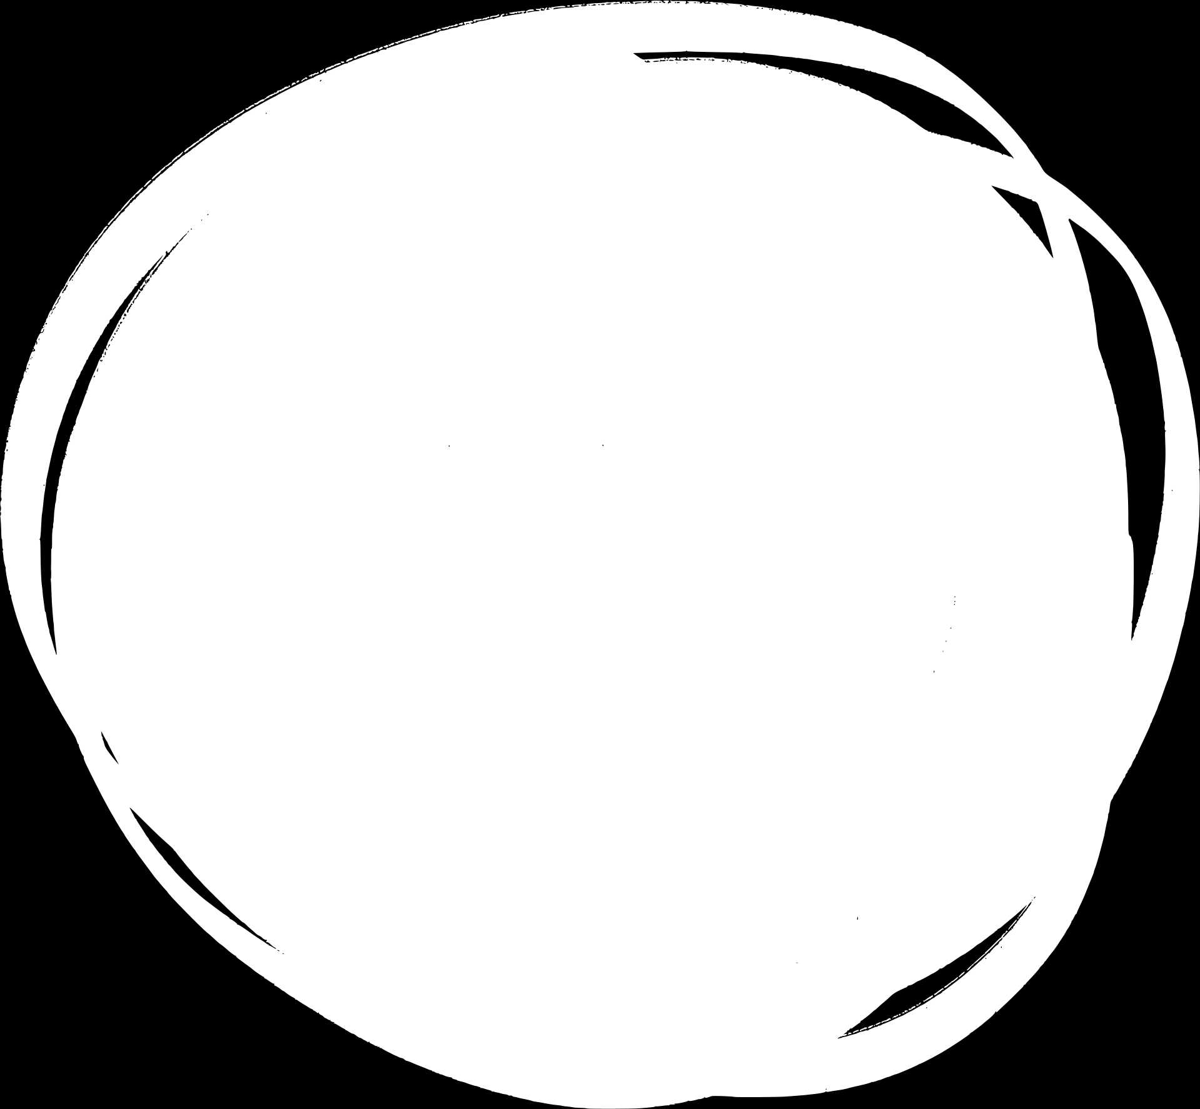




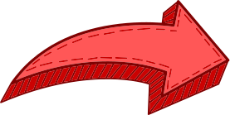
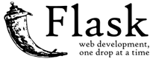




Enfoque y método seguido
FrontEnd
Metadatos
Minimalista,
desarrollado en HTML nativo
Pandas dataframe.
Contiene el nombre común la clasificación taxonómica de todas las especies
Estudio de las redes CNN y sus diferentes arquitecturas.
Análisis del conjunto de datos.
Pre-procesado del conjunto de datos e implementación de los modelos.
Entrenamiento y selección del modelo.
Prueba de concepto: desarrollo de una aplicación web.
BACKEND
Red Neuronal entrenada con nuestro conjunto de datos
EfficientNet v2 Small

Slide 6



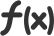
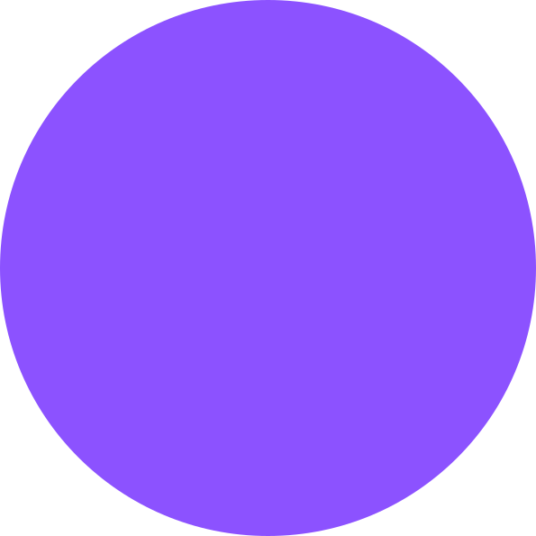
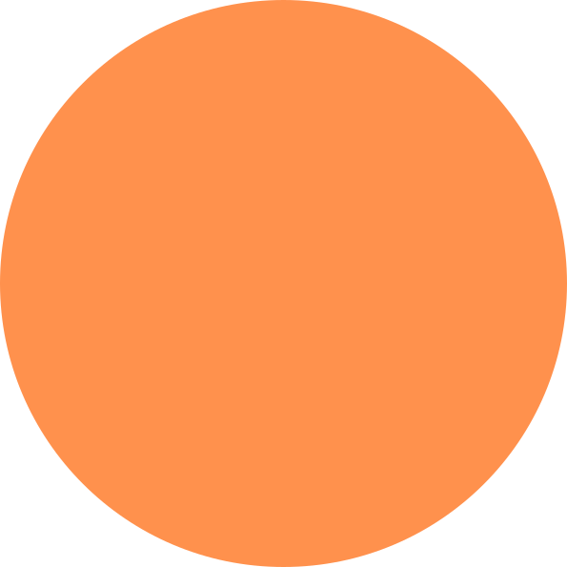


Marco teórico
Capa de entrada
Capas ocultas
Capa de salida
Arthur Samuel (1959, IBM): acuñó el término machine learning o aprendizaje automático como el campo de estudio que confiere a los ordenadores la capacidad de aprender sin ser programados explícitamente.
X1
X2
y1
Bias
b
X3
y2
x1
w1
Función de
activación
Valores de
entrada
x2
w2
Salida
y
X4
Función de activación
x3
w3
Suma ponderada
Pesos

Slide 7
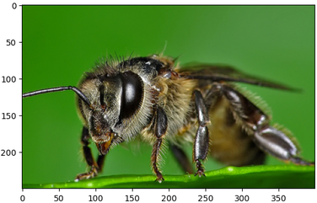
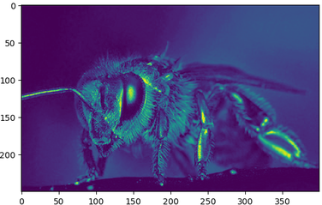

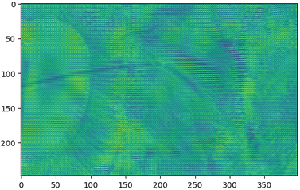
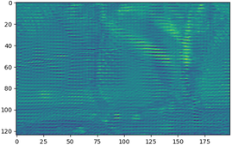
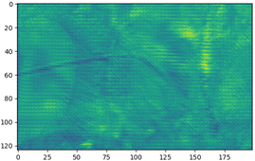
Operación de convolución
Mapa de segmentación
de entrada
Mapa de segmentación
de salida
50 | 50 | 50 | 50 | 50 | 50
50 | 230 | 230 | 230 | 230 | 50
50 | 230 | 50 | 50 | 50 | 50
50 | 230 | 230 | 230 | 50 | 50
50 | 230 | 50 | 50 | 50 | 50
50 | 230 | 230 | 230 | 230 | 50
50 | 50 | 50 | 50 | 50 | 50
100
(250, 400)
(250, 400)
Conv2d(in_channels=3, out_channels=3, kernel_size=3x3)
x
Conv2d(in_channels=3, out_channels=24, kernel_size=3x3)
(124, 199)
(248, 398)
0 | 1 | 0
1 | -2 | 1
0 | 1 | 0
=
0 | 50 | 0
50 | -460 | 230
0 | 230 | 0
Conv2d(in_channels=24, out_channels=24, kernel_size=3x3)
KERNEL
(124, 199)

Slide 8
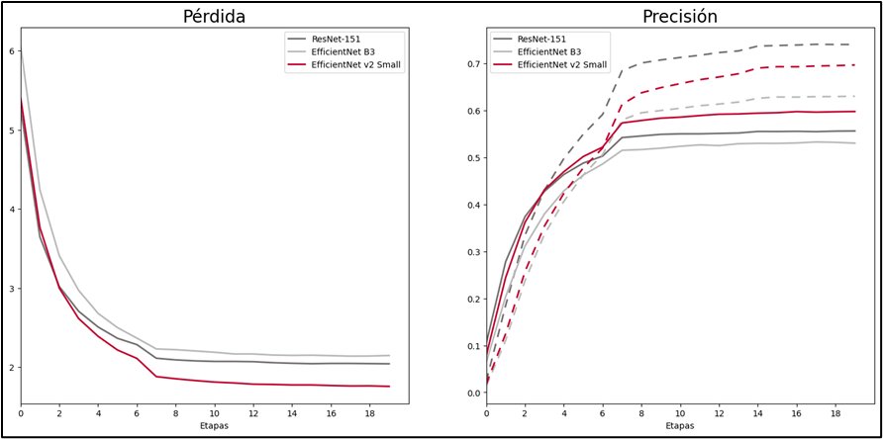
Modelo | Valor de pérdida | porcentaje de precisión
ResNet-50 | 2,0433 | 55,66%
EfficientNet B3 | 2,1402 | 53,31%
EfficientNet v2 Small | 1,7577 | 59,82%
Resultados
Fuente:
Elaboración propia

Slide 9
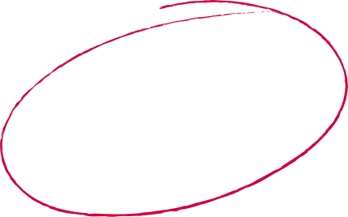
Capa de
entrada
Capa de
convolución
Capa de
agrupamiento
Capa totalmente
conectada
Capa de
salida
Conclusiones
Modelo pre-entrenado con ImageNet
Con todos los modelos que hemos entrenado, siempre han conseguido mejores resultados con el modelo pre-entrenado con ImageNet.
Extracción de
características
Clasificación
Capa de
entrada
Capa de
convolución
Capa de
agrupamiento
Capa totalmente
conectada
Capa totalmente
conectada
Capa totalmente
conectada
Capa de
salida
Aprendizaje por transferencia
Extracción de
características
Clasificación

Slide 10
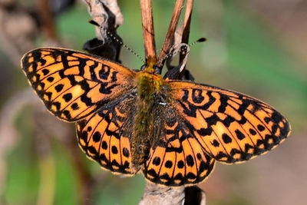
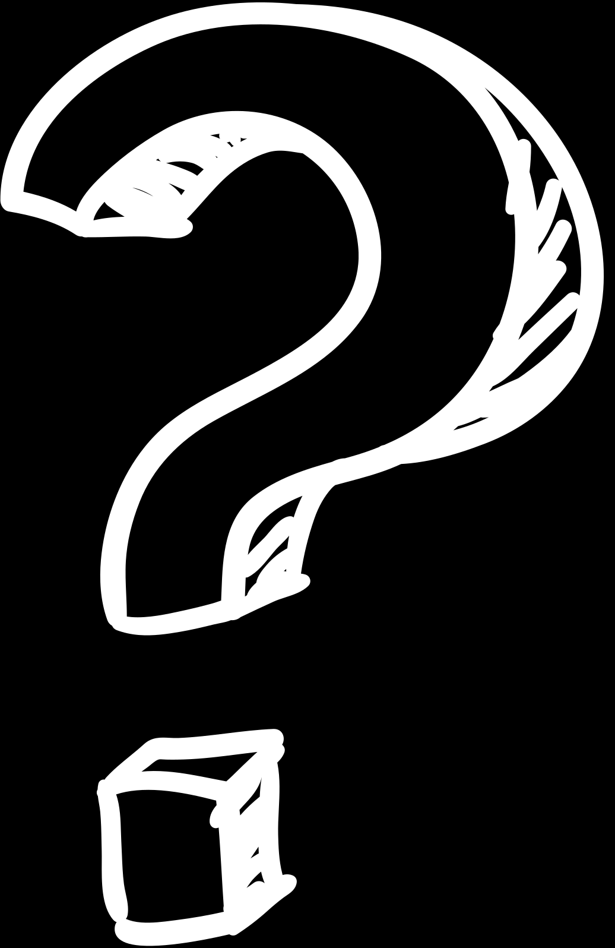
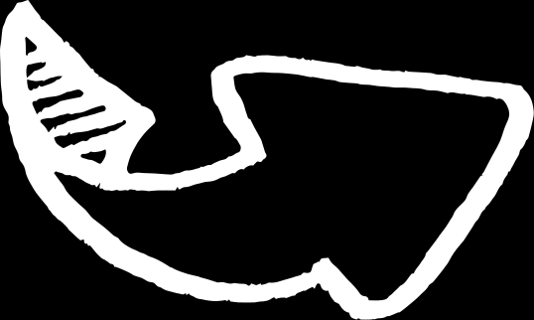
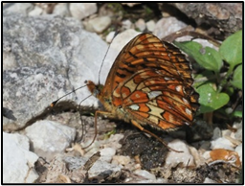
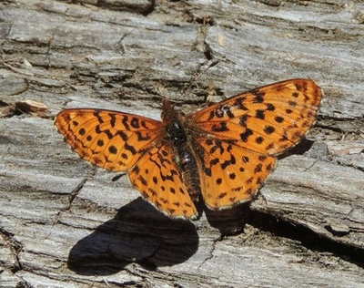
Conclusiones
Pearl-bordered Fritillary
¿porqué no ha funcionado el aprendizaje por transferencia en nuestro caso?
ImageNet está formado por 1.000 categorías diferentes, frente a las 10.000 categorías de nuestro modelo.
La similitud visual entre categorías diferentes
Pacific Fritillary

Slide 11
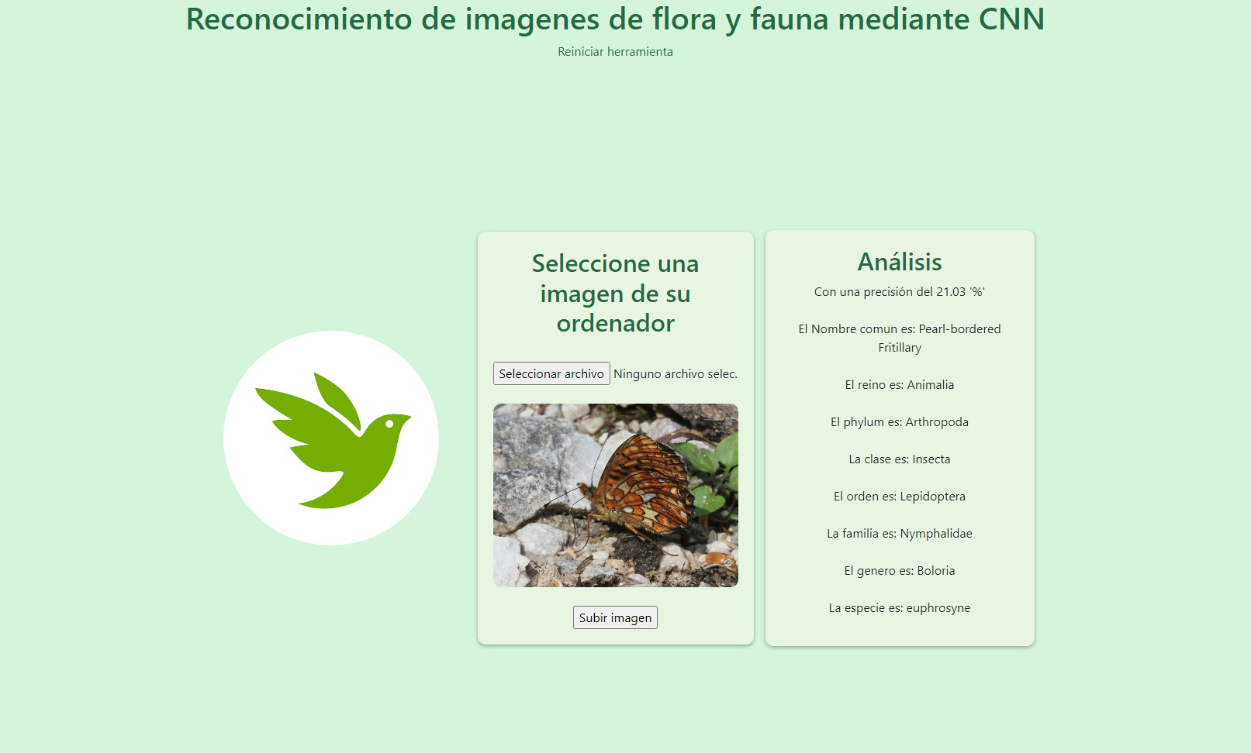


Slide 12
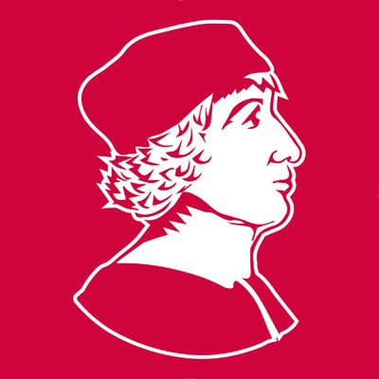
Muchas gracias
JUNIO
2023

